Slide 1

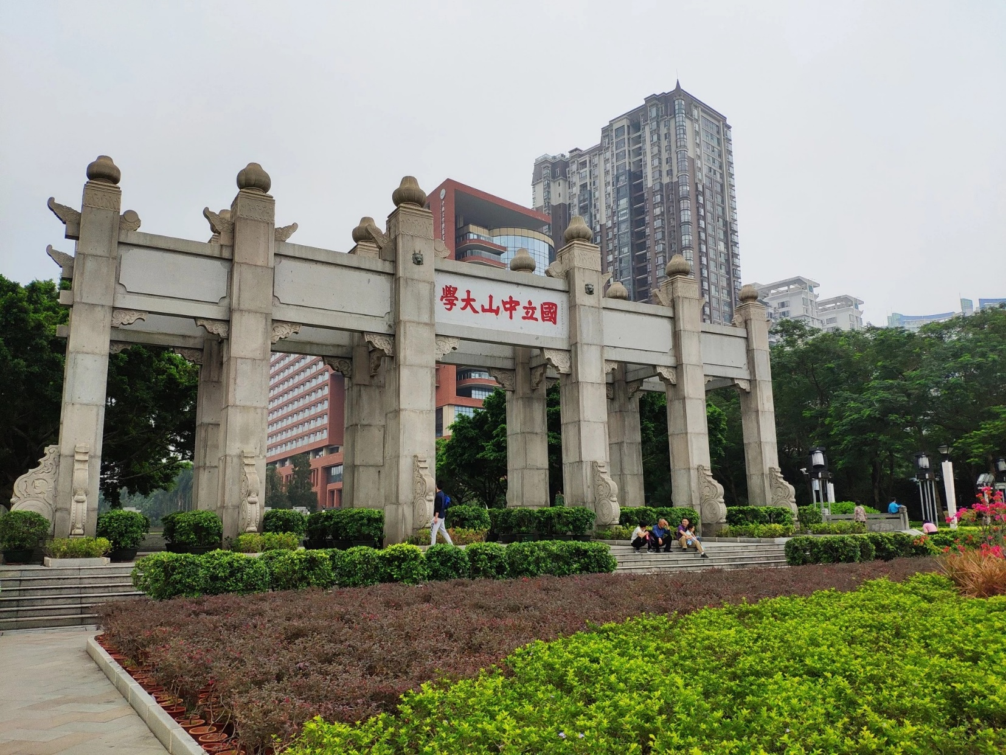
C语言程序设计
谢洁旻 中山大学智能工程学院
邮箱： xiejm28@mail.sysu.edu.cn

Slide 2
上机常见问题
评分标准：
1、运行得到正确的结果
2、程序书写格式清楚，便于阅读
3、有适当的注释
加分项：
1、有信息交互：输入输出都要有提示，操作者可以按提示进行操作
2、可移植性强

Slide 3
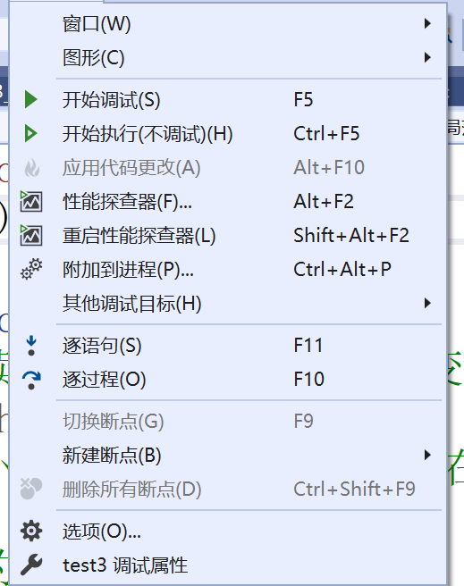
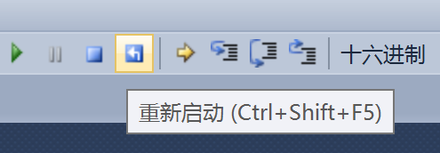
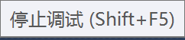




上机常见问题
1、如何调试debug？

Slide 4
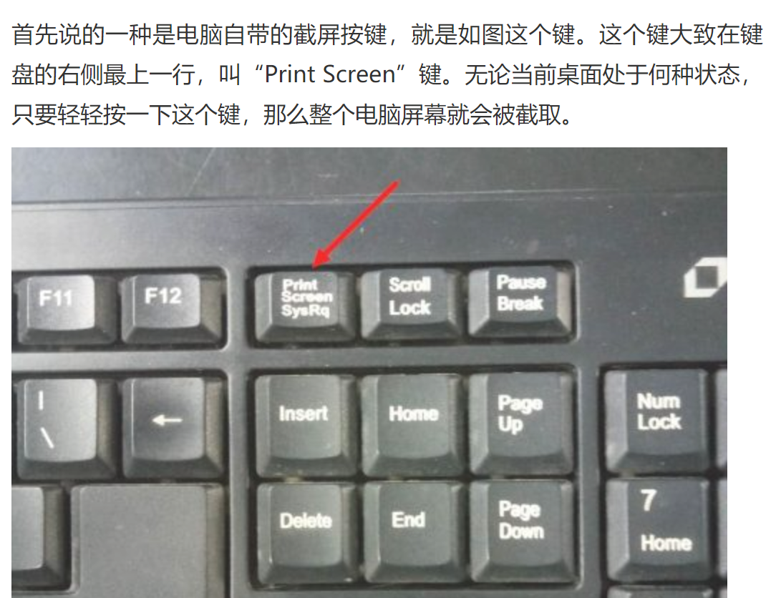
上机常见问题
2、如何截屏？
https://jingyan.baidu.com/article/f3ad7d0f446fb209c3345b27.html

Slide 5
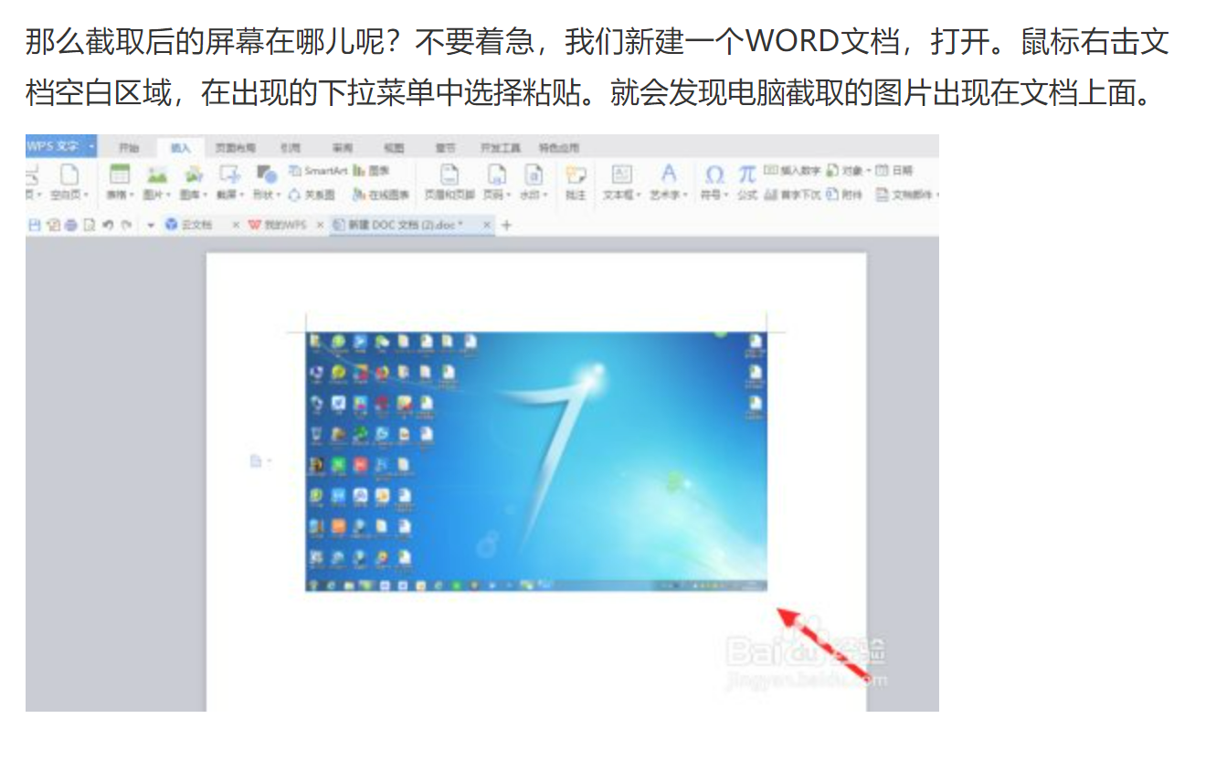
上机常见问题
2、如何截屏？

Slide 6
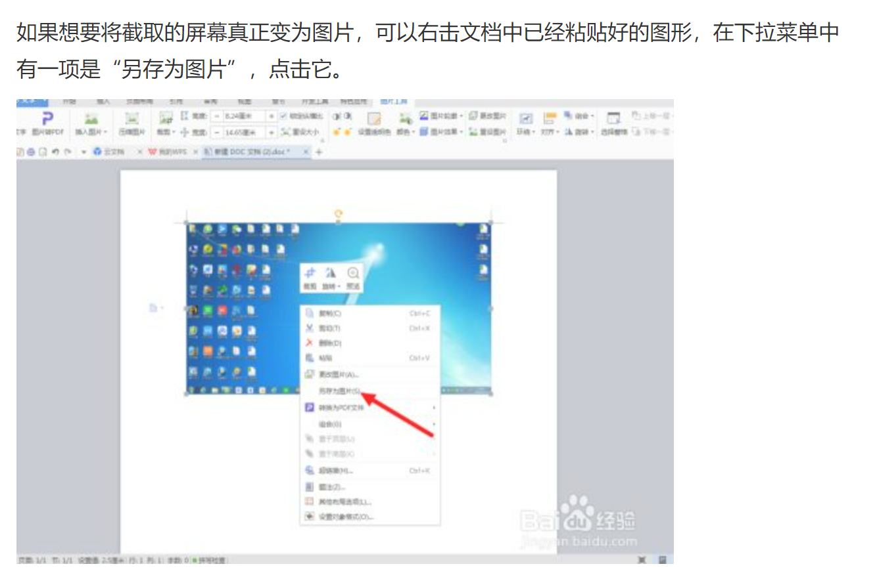
上机常见问题
2、如何截屏？

Slide 7
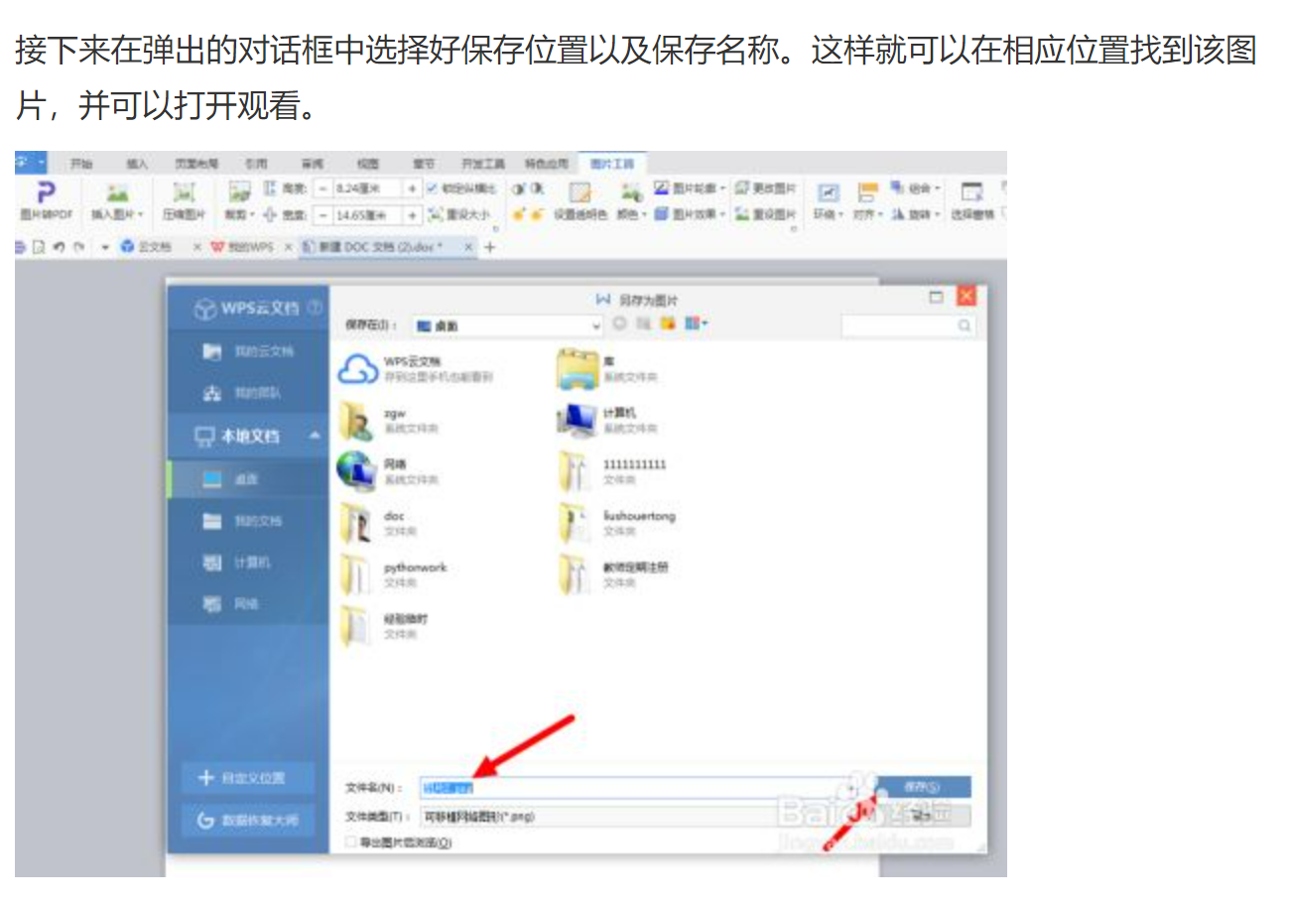
上机常见问题
2、如何截屏？

Slide 8
上机常见问题
1、完成P82 6
解题思路：
1）审题：
  把“China”变为“Glmre”
  分别用putchar函数和printf函数输出这5个字符
2）切记写程序要仔细：
  做完之后对自己的输出结果要仔细检查
  字符是要加单引号的

Slide 9
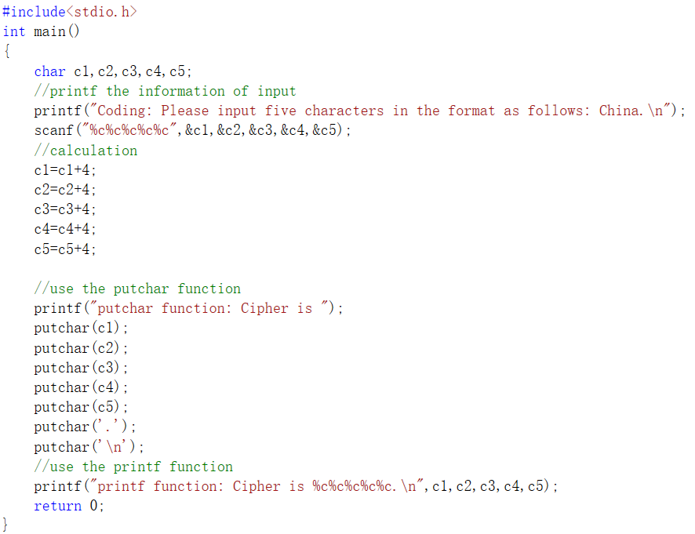
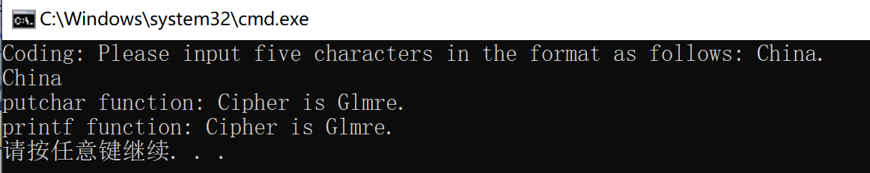
上机常见问题

Slide 10
与用户进行交互
可用于别的输入
适当的注释，增加可读性

Slide 11

上机常见问题
判断正误：
$$×$$
scanf("%c%c%c%c%c\n",&c1,&c2,&c3,&c4,&c5);

Slide 12
上机常见问题
2、完成P82 8
解题思路：
1）、切记：有多少个变量，格式控制字符串里有多少个%c
2）、c1和c2可以定义为字符型或整型，二者皆可
3）、用printf语句输出ASCII码，在printf函数中用%d格式符
4）、字符变量在计算机内占1个字节，而整型变量占2个或4个字节。因此整型变量在可输出字符的范围内（ASCII码为0-127的字符）是可以与字符数据互相转换的。如果整数在此范围外，不能代替。

Slide 13
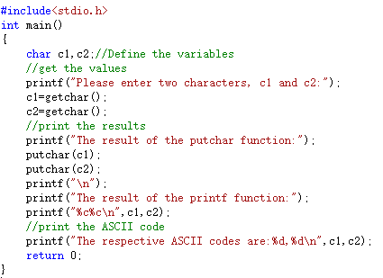
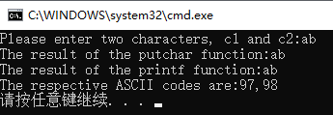
上机常见问题

Slide 14
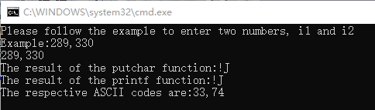
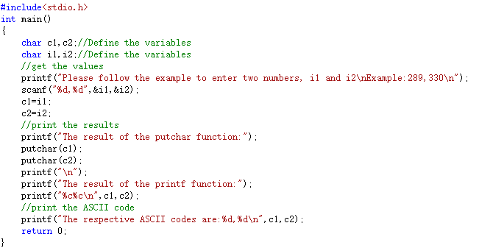
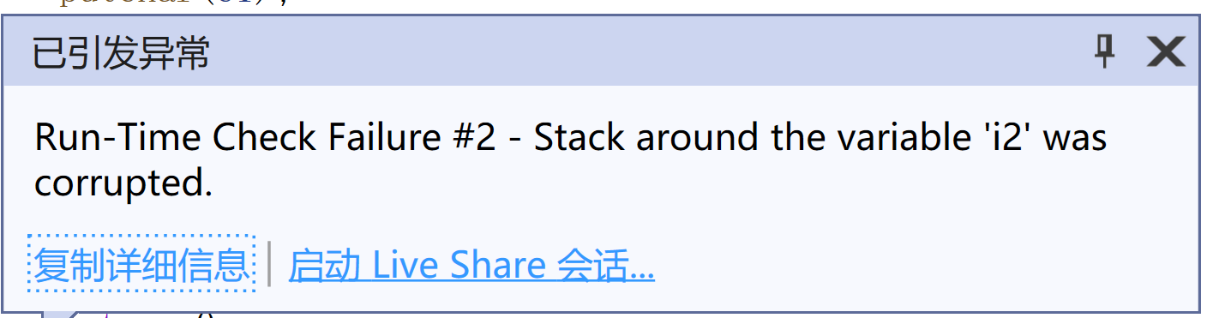
上机常见问题
scanf("%c,%c", &i1, &i2);

Slide 15
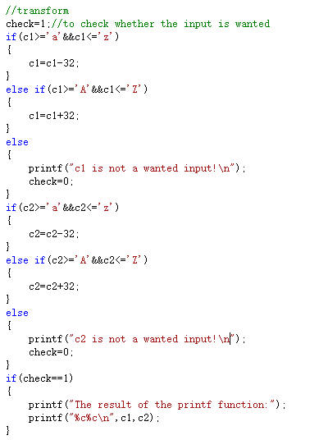
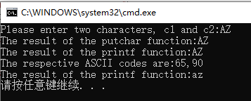
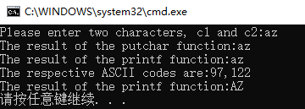
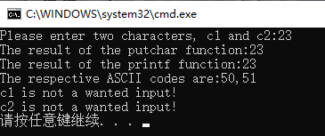
上机常见问题
如果对输入进行大小写转换怎么做？

Slide 16
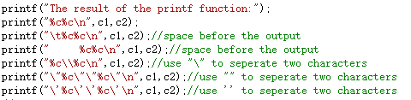
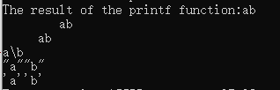
上机常见问题
如果对输出进行一些改变？
其他转义字符见课本表3.1
有些操作都是为了输出的美观，但最重要的还是结果的正确，在客观条件限制下，应优先保证结果的正确。

Slide 17

单选题
1分
问题1：左边if 语句的写法是否正确？
if (表达式1)
语句1；
else if (表达式2)
语句2；
语句3；
else if (表达式3)
else
语句4；
A
正确
B
不正确
提交
Notes:
不正确。else if（表达式2） 只能控制1个子语句。else if（表达式3） 后面至少有一个语句。

Slide 18
讲解
if (表达式1)
语句1；
else if (表达式2)
语句2；
语句3；
else if (表达式3)
else
语句4；
问题2：删除语句3后，如果表达式1和表达式2同时成立， 执行哪一条语句？
Notes:
语句一

Slide 19
讲解
#include<stdio.h>
int main()
{
int x;
scanf("%d\n",&x);
if(x==0)
printf("0\n");
else
printf ("1\n");
return 0;
}
问题1：程序错误在哪里？
问题2：如果把x==0输成x=0，输出结果如何？
问题3：如果把x==0输成x=10，输出结果如何？

Slide 20
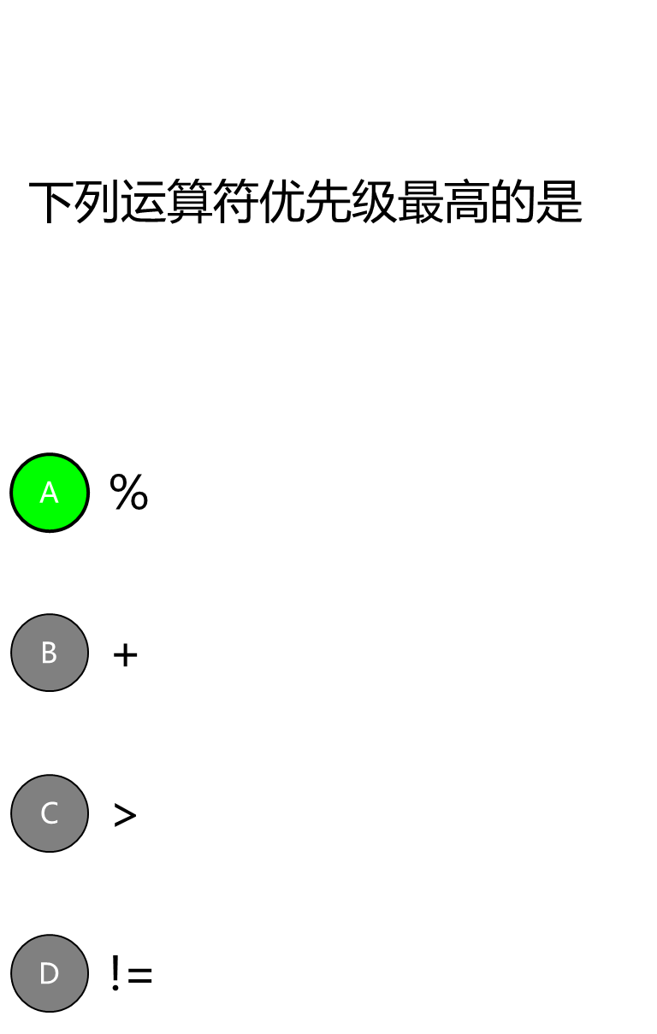
讲解
口诀：大小等关系
非与或逻辑
算术运算符：+ - * / % ++ --
关系运算符：< <= == > >= !=
逻辑运算符：！ && ||
赋值运算符：=
优先级
!（非）
高
算术运算符
关系运算符
&&（与）和 ||（或）
赋值运算符
低

Slide 21
讲解
写出下面各逻辑表达式的值。设a=3,b=4,c=5.
a+b>c&&b==c, 值： 0
a||b+c&&b-c，值： 1
!(a>b)&&!c||1，值：1
!(x=a)&&(y=b)&&0 ，值： 0
!(a+b)+c-1&&b+c/2, 值： 1
a++>3, 值为 0
优先级
!（非）
高
算术运算符
关系运算符
&&（与）和 ||（或）
赋值运算符
低

Slide 22
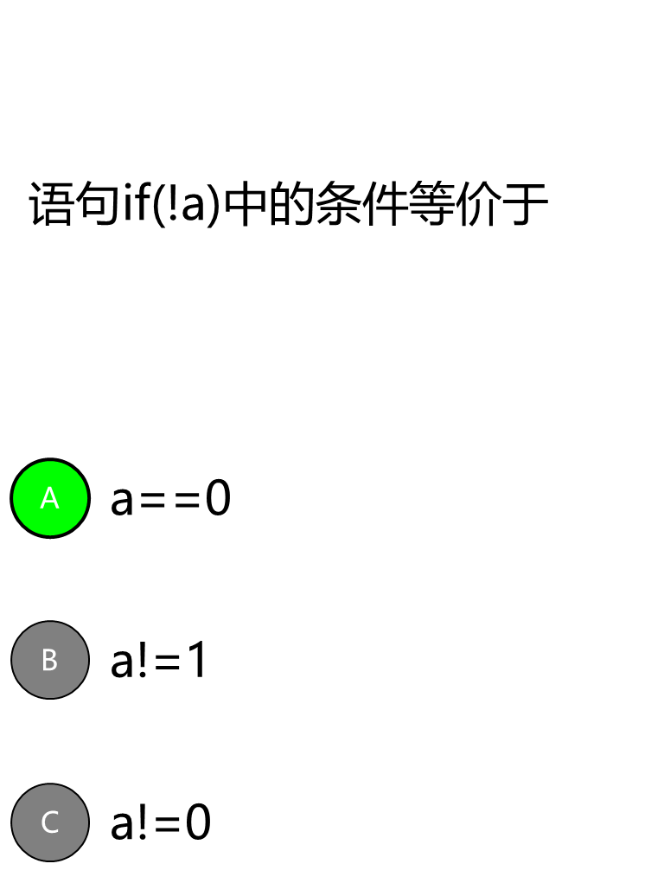
讲解
a
0
!a值为1，执行if语句
非0
!a值为0，不执行if语句

Slide 23
讲解
巩固提问：
1、a=5+3>2; a=?
2、a=9,则 10<a<30是真还是假？
3、用1和0来填表
a | b | !a | !b | a&&b | a||b
1 | 1
1 | 0
0 | 0
Notes:
a=1

Slide 24
讲解
已知a=3;b=5;
(8)(a=3)>(b=5)
(9)x=(10<=20)
(10)y=(a==30)
(11)y=(a=30)
(12)5>0 && 4>2
(13) 5>0 || 5>8
(14) !(3>0)
3、表达式值为？
(1)5&&3
(2)5||0
(3）!5
(4) -0.3&&0.05
(5) 50&&'A'
(6) !40 || '0'
(7) !40 || '\0'

Slide 25
THANKS
谢谢大家

